Slide 1
15지는팀
20123368 박희상
20123383 안재현
20123384 안준열
20123398 이산하

Slide 2
15지는팀 주제변경
기존 부동산소개 및 가구배치 어플
VR, AR을 통한 전시물소개 어플로 변경

Slide 3
주제변경 시 보완사항
VR 기술을 더 새롭게 사용해보자
교육적인 목표를 가지고 많은 사람들의 이목을 끌어보자

Slide 4
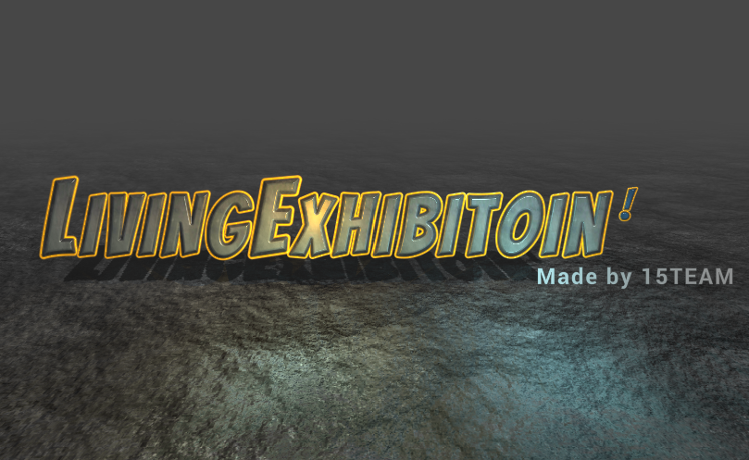
LIVING EXHIBITION
메인화면 사진
주제 선정이유
AR,VR 사용이유

Slide 5
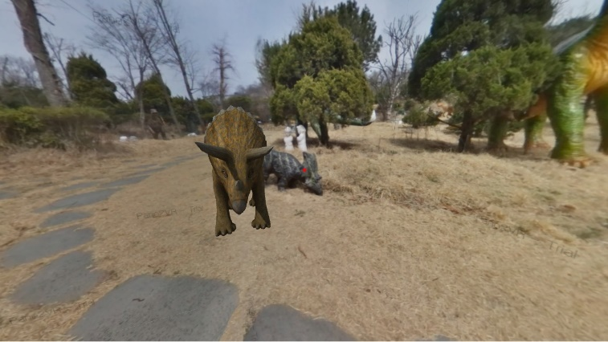
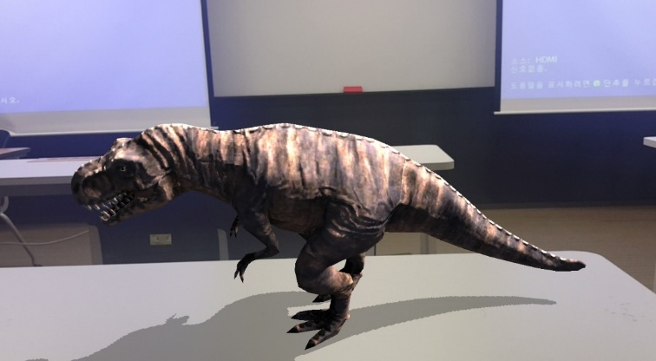
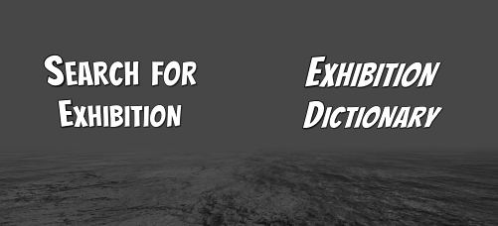
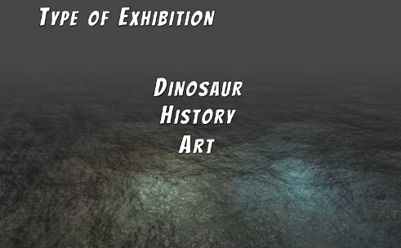
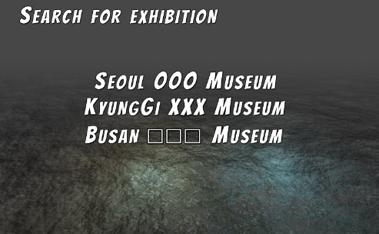

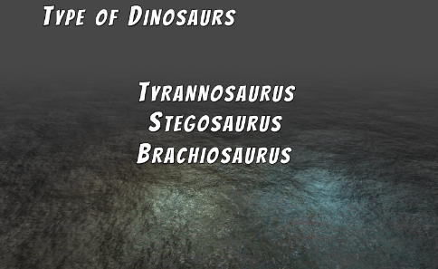
LIVING EXHIBITION Wire Frame
도감
도감
자세히 보기
추가정보

Slide 6
역할분담
박희상(조장) : 전체 UI 작업 및 세부내역 조정
안재현 : 애니메이션 모델링 작업 및 TTS, 도감 컨설팅 및 작성
안준열 : VR 후반부 작업 및 AR 개발
이산하 : VR 개발 및 전체 프로그래밍 디렉팅

Slide 7
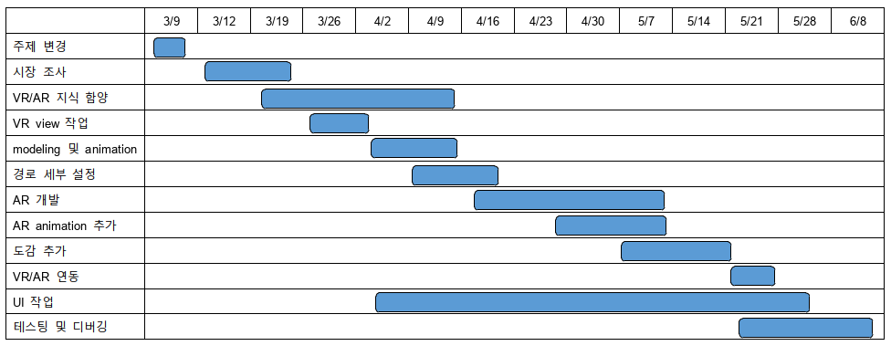
Gantt Chart

